Slide 1

ГБОУ НПО профессиональное училище № 68
Ассортимент и характеристика овощей
Учебная дисциплина «Физиология питания с основами товароведения», раздел «Товароведение пищевых продуктов»
Казакова Нина Николаевна, преподаватель учебных дисциплин
категория первая

Slide 2
классификация овощей
1
клубнеплоды
2
корнеплоды 1
3
корнеплоды 2 -белые коренья
4
капустные овощи
5
луковые овощи
6
пряные овощи

Slide 3
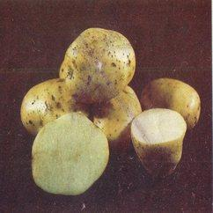
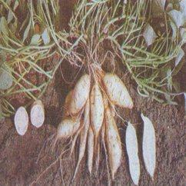
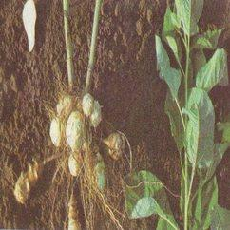
клубнеплоды
Картофель Батат Топинамбур

Slide 4
Картофель содержит 11-25 % крахмала, около 2 - белка, 0,3 % жира, калий, фосфор, соли кальция, магния, железа, витамины С и группы В.

Slide 5
Батат – сладкие, мясистые, крупные клубни, содержат крахмал, сахара и другие питательные вещества

Slide 6
Топинамбур (земляная груша), содержит 20,6% углеводов, в т.ч. Фруктозу и инулин. Используют в диетическом питании

Slide 7
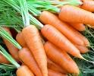
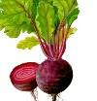
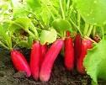
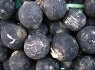

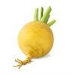
корнеплоды 1
Корнеплоды содержат сахар (в свекле и моркови), минеральные вещества и витамины
морковь
свекла
редис
редька
репа

Slide 8
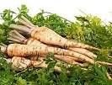
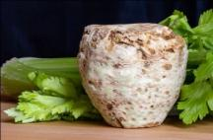
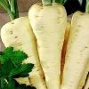
корнеплоды 2 (белые коренья)
Эти корнеплоды содержат эфирные масла, витамин С, В1, В1 , каротин
петрушка
сельдерей
пастернак

Slide 9
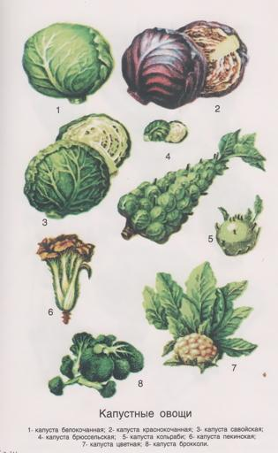
капустные овощи
Капуста
белокочанная
капуста
краснокочанная
капуста савойская
капуста савойская
капуста кольраби
капуста пекинская
капуста цветная
капуста брокколи

Slide 10
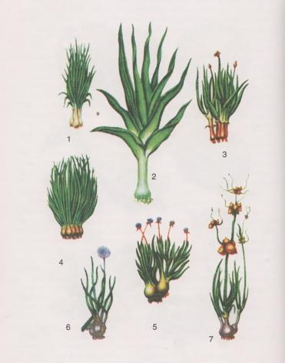
луковые овощи
Лук зленый ( перо)
Лук порей
Лук зеленый ( перо)
Лук -батун
Лук шнитт
Лук -слизун
Лук -шалот
Лук -многоярусный

Slide 11
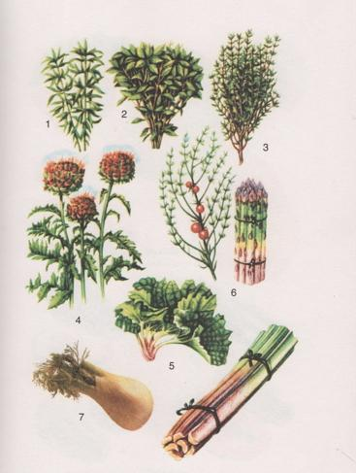
пряные и десертные овощи
эстрагон
базилик
эстрагон
чабер
артишок
спаржа
ревень
фенхель

Slide 12
Список литературы
З.П Матюхина, Э.П. Королькова, «Товароведение пищевых продуктов» учебник, Москва, изд. Академия, 2005
Ссылки на интернет- источники
http://www.hqoboi.com/food_015_fruit-vegetables_8.html
http://kartiny.ucoz.ru/photo/kartinki/ovoshhi/73
http://go.mail.ru/search
http://www.ja-zdorov.ru/blog/poleznye-svojstva-kornya-seldereya/
http://www.ogorodnick.ru/klubni.php
http://www.udec.ru/ovoshhi/vidy-redki.php
http://www.udec.ru/ovoshhi/index.php
http://www.eda-server.ru/cook-book/starosvet/sss-000258.htm

